Slide 1
게임 진행 단계

Slide 2
게임 진행 단계
퓨즈 제작하기
퓨즈 활성화 장치에서 퓨즈 활성화하기
발전기에 퓨즈를 장착하고 작동시켜 각 방에 전원 공급하기
괴물을 유인하고 추출 장치를 작동시켜 에너지 코어 추출하기
에너지 코어를 탈출구로 가져가 문을 열고 탈출하기

Slide 3
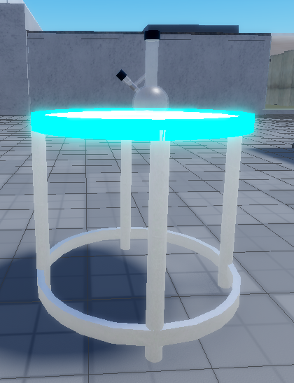
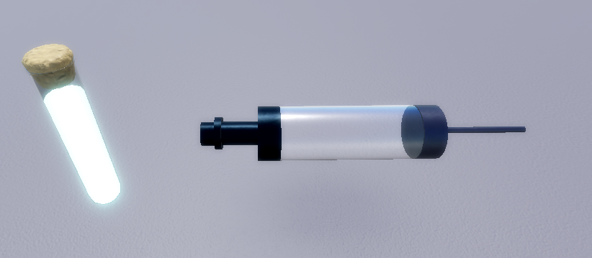
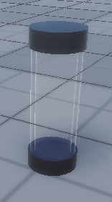

1. 퓨즈 합성하기
퓨즈 합성에 필요한 재료를 올바른 순서로 퓨즈 제작대에 옮겨 넣는다.
필요한 재료: 촉매, 플레이어 혈액, 몬스터 체액
혈액과 몬스터 체액을 얻기 위해 주사기를 사용해야 한다.
제작대에서 합성한 퓨즈 용액을 퓨즈 용기에 옮겨 넣는다.
퓨즈 제작대
주사기
촉매
퓨즈 용기(빈 것/ 용액 채워짐)

Slide 4
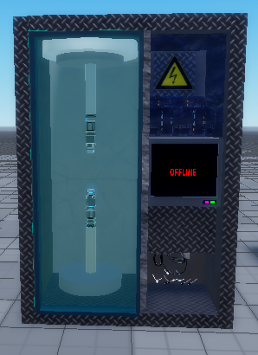
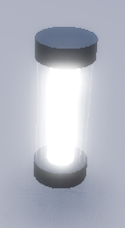
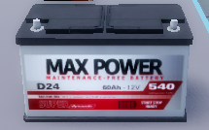
2. 퓨즈 활성화하기
비상 배터리를 활성화 장치에 연결하여 전원을 공급한다
전단계에서 합성한 퓨즈를 활성화 장치에 장착하고 장치를 작동시키면 퓨즈가 활성화 된다.
퓨즈 활성화 장치
비상 배터리
비활성 퓨즈
활성화된 퓨즈

Slide 5
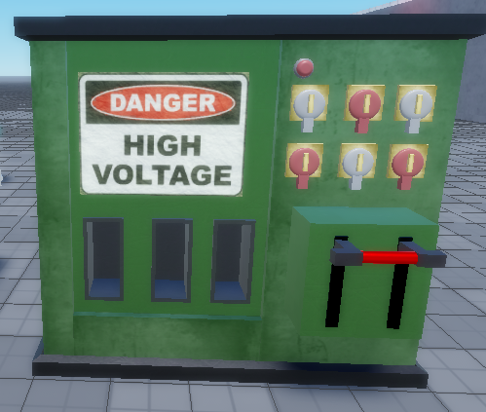
3. 발전기 가동하기
퓨즈 슬롯에 활성화된 퓨즈를 3개 장착한다
레버를 내리면 전원이 다른 방들에 공급된다.
발전기
활성화된 퓨즈

Slide 6

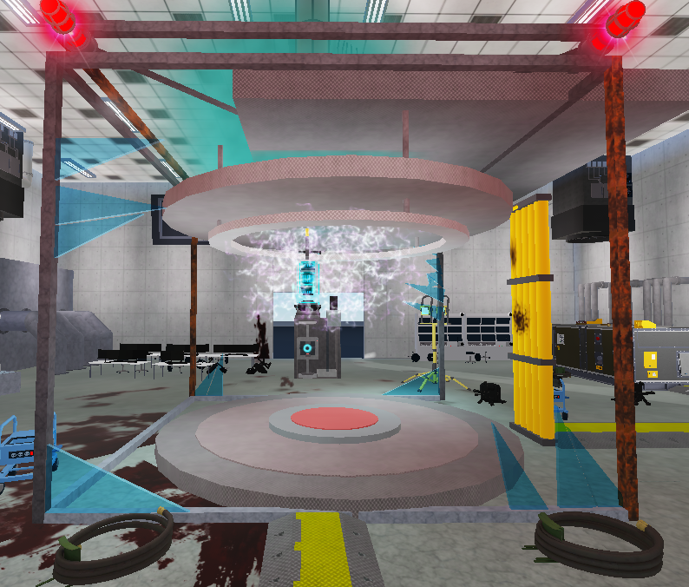
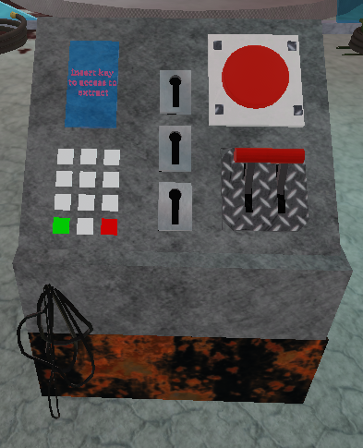
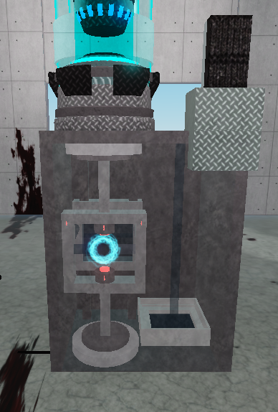
4. 추출기 가동하기
추출기 콘솔 열쇠 3개를 모아 콘솔에 삽입한다.
몬스터를 추출기 중앙에 유인한 후 장치를 작동시킨다.
코어 생성 장치에 에너지 코어가 생성된다.
콘솔 열쇠
추출기 콘솔
추출기
코어 생성 장치

Slide 7
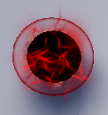
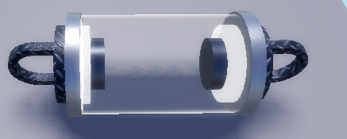
5. 탈출하기
코어 생성 장치에 생성된 에너지 코어를 코어 캐리어로 옮겨 넣는다.
코어를 코어 삽입 장소에 옮겨 넣으면 탈출구가 열리고 탈출할 수 있다.
코어 생성 장치
코어 삽입 장소: 현재 미구현
에너지 코어
코어 캐리어

